Slide 1
ΕΠΙΧΕΙΡΗΜΑΤΙΚΗ ΜΟΝΤΕΛΟΠΟΙΗΣΗ ΓΙΑ ΕΠΙΧΕΙΡΗΣΕΙΣ ΚΥΚΛΙΚΗΣ ΟΙΚΟΝΟΜΙΑΣ

Slide 2
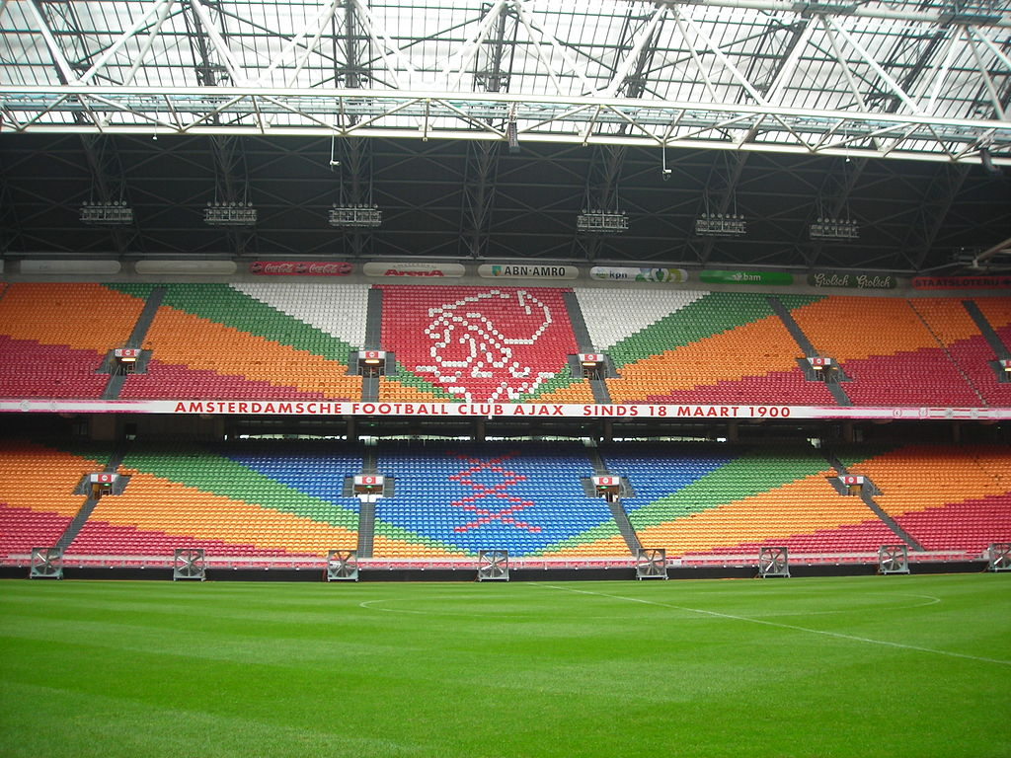
Η ΔΕΥΤΕΡΗ ΖΩΗ ΕΝΟΣ ΚΑΘΙΣΜΑΤΟΣ ΣΤΑΔΙΟΥ
ΑΡΕΝΑ ΑΜΣΤΕΡΝΤΑΜ: ΜΙΑ ΜΕΛΕΤΗ ΠΕΡΙΠΤΩΣΗΣ ΓΙΑ ΤΗΝ ΕΠΑΝΑΧΡΗΣΙΜΟΠΟΙΗΣΗ ΚΑΙ ΑΝΑΚΥΚΛΩΣΗ ΑΠΟΡΡΙΦΘΕΝΤΩΝ ΚΑΘΙΣΜΑΤΩΝ ΣΤΑΔΙΟΥ
CC BY-SA 4.0

Slide 3
ΣΤΟΧΟΣ ΣΕΜΙΝΑΡΙΟΥ ΕΞΕΙΔΙΚΕΥΣΗΣ
Αυτό το σεμινάριο έχει ως στόχο να εξετάσει μια μελέτη περίπτωσης με βάση την ανακύκλωση και την επαναχρησιμοποίηση στο πλαίσιο των κυκλικών επιχειρηματικών μοντέλων.
Οι εκπαιδευόμενοι θα έχουν την ευκαιρία να αναπτύξουν έναν Καμβά Σχεδιαστικής Σκέψης (Design Thinking) και έναν Καμβά Βιώσιμου Επιχειρηματικού Μοντέλου, ενώ παράλληλα θα εμβαθύνουν τις γνώσεις τους στις έννοιες:
- Κυκλικά επιχειρηματικά μοντέλα
- Σχεδιαστική σκέψη
- Συνεργατική ανακύκλωση/επαναχρησιμοποίηση
- Ανακύκλωση

Slide 4
ΔΟΜΗ ΣΕΜΙΝΑΡΙΟΥ ΕΞΕΙΔΙΚΕΥΣΗΣ
ΕΙΔΟΣ ΔΡΑΣΤΗΡΙΟΤΗΤΑΣ | - Δραστηριότητα στην τάξη
ΜΑΘΗΣΙΑΚΟΙ ΣΤΟΧΟΙ | - Κυκλικά επιχειρηματικά μοντέλα - Συνεργατική ανακύκλωση/επαναχρησιμοποίηση - Σχεδιαστική σκέψη - Πρακτικές κυκλικής οικονομίας
ΜΕΘΟΔΟΣ(-ΟΙ) ΕΚΠΑΙΔΕΥΣΗΣ | - Μάθηση βάσει προβλημάτων, βιωματική μάθηση
ΧΡΟΝΟΣ/ ΔΙΑΡΚΕΙΑ | - Συνολική διάρκεια: 90 λεπτά (ανάλογα με το μέγεθος της ομάδας) - 20 λεπτά για να μοιραστείτε τη μελέτη περίπτωσης Η ΔΕΥΤΕΡΗ ΖΩΗ ΕΝΟΣ ΚΑΘΙΣΜΑΤΟΣ ΣΤΑΔΙΟΥ - 5 λεπτά για να εξηγήσετε την άσκηση με την Καμβά Σχεδιαστικής Σκέψης. - 25 λεπτά για να αναπτύξετε τον καμβά σχεδιαστικής σκέψης σε μικρές ομάδες και να μοιραστείτε τις γνώσεις και τα αποτελέσματα με όλους. - 5 λεπτά για να εξηγήσετε την άσκηση με τον Καμβά Επιχειρηματικού Μοντέλου. - 25 λεπτά για την ανάπτυξη του καμβά επιχειρηματικού μοντέλου σε μικρές ομάδες και για να μοιραστείτε τις γνώσεις και τα αποτελέσματα με όλους. - 10 λεπτά για τελική συζήτηση, ανακεφαλαίωση και σύνοψη.
ΜΕΓΕΘΟΣ ΟΜΑΔΑΣ | - 20 άτομα το πολύ- οι υποομάδες δεν πρέπει να είναι περισσότερες από πέντε άτομα

Slide 5
ΔΟΜΗ ΣΕΜΙΝΑΡΙΟΥ ΕΞΕΙΔΙΚΕΥΣΗΣ
ΕΓΚΑΤΑΣΤΑΣΗ (ΠΕΡΙΒΑΛΛΟΝ) & ΑΠΑΡΑΙΤΗΤΑ ΕΡΓΑΛΕΙΑ | - Flipcharts, μαρκαδόροι, φύλλα για σημειώσεις, στυλό, πρότυπα ασκήσεων. Όλα τα υλικά θα πρέπει να λαμβάνουν υπόψη τον αριθμό των συμμετεχόντων (πρέπει να έχουν προετοιμαστεί πριν από το εργαστήριο).
ΠΕΡΙΓΡΑΦΗ | Ο εκπαιδευτής δίνει μια γενική εικόνα της δομής του σεμιναρίου και ανοίγει το θέμα της κυκλικής οικονομίας με τη φράση της Ellen Macarthur. Ο εκπαιδευτής παρουσιάζει τη μελέτη περίπτωσης, αναδεικνύοντας τις έννοιες: Ανακύκλωση, επαναχρησιμοποίηση, αναβαθμισμένη ανακύκλωση. Ο εκπαιδευτής εξηγεί την πρώτη προτεινόμενη άσκηση που θα αναπτύξουν οι εκπαιδευόμενοι σε μικρές ομάδες. Οι εκπαιδευόμενοι μοιράζονται τα ευρήματά τους και ο εκπαιδευτής θέτει ερωτήσεις για να διερευνήσει τα αποτελέσματά τους και εισάγει την έννοια της συνεργατικής ανακύκλωσης/επαναχρησιμοποίησης στην παρουσίαση. Ο εκπαιδευτής προσθέτει μια ανατροπή και παρουσιάζει μια νέα άσκηση με ένα διαφορετικό πρόβλημα που πρέπει να επιλυθεί, χρησιμοποιώντας τον Καμβά Επιχειρηματικού Μοντέλου. Οι εκπαιδευόμενοι μοιράζονται τα ευρήματα και ο εκπαιδευτής παρεμβαίνει δυναμικά με ερωτήσεις και προτάσεις σχετικά με το επιχειρηματικό μοντέλο. Ο εκπαιδευτής κλείνει το σεμινάριο με μια επισκόπηση των αποτελεσμάτων που επιτεύχθηκαν.
ΠΡΟΒΛΗΜΑΤΙΣΜΟΙ ΚΑΙ ΠΡΟΤΑΣΕΙΣ ΕΦΑΡΜΟΓΗΣ | Ο εκπαιδευτής πρέπει να προετοιμαστεί εκ των προτέρων για τον συντονισμό της δυναμικής της ομάδας, λαμβάνοντας υπόψη τα εξής: - Παραδείγματα επικοινωνίας (καλά και κακά) - Πιθανές λύσεις - Συντελεστής συστροφής/διπλασιασμού
ΕΠΙΠΕΔΑ & ΠΑΡΑΛΛΑΓΕΣ | Προσαρμογή της άσκησης στην τοπική, ενδοεπιχειρησιακή κατάσταση, αν είναι δυνατόν. Να φροντίσετε να προσεγγίσετε τα ευαίσθητα θέματα με αυτοπεποίθηση.

Slide 6
«Για να λύσουμε μεγάλα προβλήματα όπως η κλιματική αλλαγή, τα απόβλητα και η ρύπανση, χρειαζόμαστε μια μεγάλη ιδέα.
Είναι καιρός να επανεξετάσουμε τον τρόπο με τον οποίο σχεδιάζουμε, κατασκευάζουμε και χρησιμοποιούμε τα πράγματα που χρειαζόμαστε, από τα τρόφιμα που τρώμε μέχρι τα ρούχα που φοράμε.
Μαζί μπορούμε να δημιουργήσουμε ένα καλύτερο μέλλον για τις επιχειρήσεις, την κοινωνία και τον φυσικό κόσμο».
Πηγή: https://ellenmacarthurfoundation.org/

Slide 7
Η ΜΕΛΕΤΗ ΠΕΡΙΠΤΩΣΗΣ ΤΗΣ ΑΡΕΝΑΣ ΤΟΥ ΑΜΣΤΕΡΝΤΑΜ
Η αρένα του Άμστερνταμ, που ονομάζεται Johan Cruyff Arena, είναι το γήπεδο του ποδοσφαιρικού συλλόγου Ajax και χώρος διεξαγωγής συναυλιών και εκδηλώσεων. Στο πλαίσιο της προετοιμασίας για τη φιλοξενία του Ευρωπαϊκού Πρωταθλήματος Ποδοσφαίρου το 2020 (UEFA Euro 2020), ο σύλλογος αντικατέστησε όλα τα καθίσματα του σταδίου, αλλά επιθυμούσε να επαναχρησιμοποιήσει τα παλιά καθίσματα με κυκλική προσέγγιση. Σε αυτό το έργο ενέπλεξαν την τεχνογνωσία του ερευνητικού προγράμματος Urban Technology του Πανεπιστημίου Εφαρμοσμένων Επιστημών του Άμστερνταμ (AUAS).
Ως βασικό σενάριο, θεωρήθηκε ότι τα καθίσματα των γηπέδων θα αντιμετωπίζονταν ως απόβλητα, πράγμα που σημαίνει ότι οι χαλύβδινοι σκελετοί θα μπορούσαν να πωληθούν σε κατασκευαστές μετάλλων για ανακύκλωση, ενώ τα καθίσματα θα μπορούσαν να καταλήξουν εν μέρει να «ανακυκλωθούν» και εν μέρει να αποτεφρωθούν από επιχειρήσεις ανακύκλωσης πλαστικών.

Slide 8
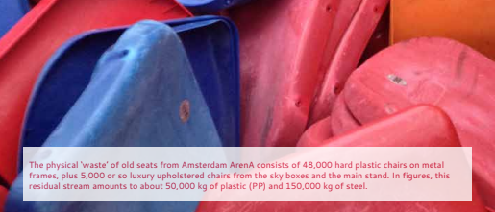
Η ΜΕΛΕΤΗ ΠΕΡΙΠΤΩΣΗΣ ΤΗΣ ΑΡΕΝΑΣ ΤΟΥ ΑΜΣΤΕΡΝΤΑΜ
Με αυτό το σημείο εκκίνησης, διερευνήθηκαν τρία εναλλακτικά σενάρια, για να δοθεί μια δεύτερη ζωή στα καθίσματα του σταδίου:
- Σενάριο 1: Επαναδιανομή καθισμάτων για επαναχρησιμοποίηση σε άλλα γήπεδα
- Σενάριο 2: Αναβαθμιστική ανακύκλωση καθισμάτων σταδίων/ μετατροπή σε καρέκλες καταναλωτών
- Σενάριο 3: Ανακύκλωση της πρώτης ύλης των καθισμάτων γηπέδων για διάφορες εφαρμογές
Πηγή: https://www.hva.nl/binaries/content/assets/subsites/kc-techniek/second-life-of-a-stadium-seat.pdf?1541515706243

Slide 9
Η ΜΕΛΕΤΗ ΠΕΡΙΠΤΩΣΗΣ ΤΗΣ ΑΡΕΝΑΣ ΤΟΥ ΑΜΣΤΕΡΝΤΑΜ
Σενάριο 1: Επαναδιανομή καθισμάτων για επαναχρησιμοποίηση σε άλλα γήπεδα
Στο πρώτο σενάριο, τα καθίσματα των γηπέδων, συμπεριλαμβανομένων των σκελετών, αποσυναρμολογούνται, μεταφέρονται και εγκαθίστανται σε άλλα γήπεδα. Το γήπεδο διέθεσε τα καθίσματα που αφαιρέθηκαν σε ερασιτεχνικά γήπεδα σε διάφορα μέρη του κόσμου. Για παράδειγμα, 2500 καθίσματα στάλθηκαν στο Κουρασάο, 2700 στο Σουρινάμ και 2000 καθίσματα παραχωρήθηκαν σε γήπεδα ποδοσφαίρου στην Ολλανδία. Αυτό το σενάριο επαναχρησιμοποίησης ήταν χρήσιμο για τα ερασιτεχνικά γήπεδα λόγω των περιορισμένων μέσων που διαθέτουν για την κατασκευή ή την αναβάθμιση των σημερινών τους κερκίδων με νέα καθίσματα.

Slide 10
Η ΜΕΛΕΤΗ ΠΕΡΙΠΤΩΣΗΣ ΤΗΣ ΑΡΕΝΑΣ ΤΟΥ ΑΜΣΤΕΡΝΤΑΜ
Σενάριο 2: Αναβαθμιστική ανακύκλωση καθισμάτων σταδίων/ μετατροπή σε καρέκλες καταναλωτών
Στο σενάριο για τη διερεύνηση της ανακύκλωσης των καθισμάτων των γηπέδων, προσδιορίστηκαν διάφορες επιλογές, ξεκινώντας από τη συλλογή σχεδίων καρεκλών και αντίστοιχων πρωτοτύπων που κατασκευάστηκαν με τα αρχικά καθίσματα:
- Σχέδια καρέκλας με επαναχρησιμοποίηση των αρχικών χαλύβδινων πλαισίων
- Σχέδια καρέκλας που ενσωματώνουν άλλα, υπάρχοντα πλαίσια
- Σχέδια καρέκλας με προσαρμοσμένο πλαίσιο
- Σχέδια καρέκλας με ψηφιακά παραγόμενο σκελετό

Slide 11
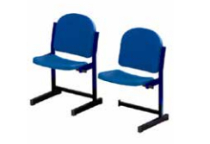
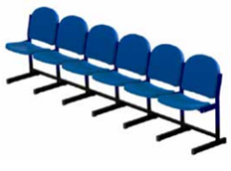
Η ΜΕΛΕΤΗ ΠΕΡΙΠΤΩΣΗΣ ΤΗΣ ΑΡΕΝΑΣ ΤΟΥ ΑΜΣΤΕΡΝΤΑΜ
Σενάριο 2: Αναβαθμιστική ανακύκλωση καθισμάτων σταδίων/ μετατροπή σε καρέκλες καταναλωτών
Σχέδια καρεκλών με επαναχρησιμοποίηση των αρχικών χαλύβδινων πλαισίων
Αυτή η επιλογή ήταν ίσως η καλύτερη από την άποψη της κυκλικής οικονομίας, καθώς στόχος ήταν να επαναχρησιμοποιηθούν όσο το δυνατόν περισσότερα υλικά από τα υπάρχοντα καθίσματα. Αρκετοί κατασκευαστές επίπλων και εταιρείες παραγωγής συμμετείχαν στην εξέταση αυτής της λύσης. Η καρέκλα που επιλέχθηκε είναι κατασκευασμένη από τον υπάρχοντα σκελετό και τα πλαστικά μέρη του αρχικού καθίσματος, τοποθετημένα πάνω σε μια νεόδμητη βάση.
Πρωτότυπο μονής καρέκλας που μπορεί να συνδεθεί με άλλες, κατασκευασμένο από την Ahrend.
Πηγή: https://www.hva.nl/binaries/content/assets/subsites/kc-techniek/second-life-of-a-stadium-seat.pdf?1541515706243

Slide 12
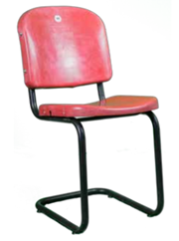
Η ΜΕΛΕΤΗ ΠΕΡΙΠΤΩΣΗΣ ΤΗΣ ΑΡΕΝΑΣ ΤΟΥ ΑΜΣΤΕΡΝΤΑΜ
Σενάριο 2:Αναβαθμιστική ανακύκλωση καθισμάτων σταδίων/ μετατροπή σε καρέκλες καταναλωτών
Σχέδια καρεκλών που ενσωματώνουν άλλα, υπάρχοντα πλαίσια
Αυτή ήταν η επιλογή της τοποθέτησης των πλαστικών καθισμάτων σταδίου σε ένα υπάρχον, κατά προτίμηση επαναχρησιμοποιημένο, πλαίσιο καρέκλας σε μια λύση ανακύκλωσης. Τα υπάρχοντα πλαίσια συμβάλλουν στη μείωση των περιβαλλοντικών επιπτώσεων και εξοικονομούν κόστος, καθώς δεν ήταν απαραίτητη η παραγωγή νέων. Παρ' όλα αυτά, η γεωμετρία των υφιστάμενων παλαιών καθισμάτων είναι τόσο συγκεκριμένη, που αποδείχθηκε δύσκολο να βρεθούν κατάλληλα πλαίσια για την τέλεια εφαρμογή και τοποθέτησή τους. Η λύση ήταν να χρειαστεί να γίνουν περαιτέρω προσαρμογές στα πλαστικά μέρη, με αποτέλεσμα περισσότερα εργατικά και υλικά.
Πρωτότυπο καρέκλας με υφιστάμενο σωληνωτό πλαίσιο, κατασκευασμένο από την AUAS.
Πηγή: https://www.hva.nl/binaries/content/assets/subsites/kc-techniek/second-life-of-a-stadium-seat.pdf?1541515706243

Slide 13
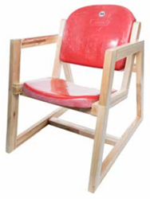
Η ΜΕΛΕΤΗ ΠΕΡΙΠΤΩΣΗΣ ΤΗΣ ΑΡΕΝΑΣ ΤΟΥ ΑΜΣΤΕΡΝΤΑΜ
Σενάριο 2: Αναβαθμιστική ανακύκλωση καθισμάτων σταδίων/ μετατροπή σε καρέκλες καταναλωτών
Σχέδια καρέκλας με προσαρμοσμένο πλαίσιο
Διερευνήθηκε επίσης η δυνατότητα κατασκευής προσαρμοσμένου πλαισίου, προκειμένου να αποφευχθεί ο κίνδυνος χαμηλής διαθεσιμότητας υφιστάμενων πλαισίων. Εξετάζοντας διάφορες λύσεις, το πρώτο νέο πλαίσιο καρέκλας κατασκευάστηκε με το χέρι, χρησιμοποιώντας ως πρώτη ύλη ανακυκλωμένο ξύλο από βιομηχανικές παλέτες. Αν και δυνητικά μια καλή λύση, η κλιμάκωση της παραγωγής σε μεγαλύτερες ποσότητες δεν θα ήταν εύκολη λόγω των περιορισμών που σχετίζονται με τη μέθοδο παραγωγής και την απαιτούμενη εργασία.
Πρωτότυπο με προσαρμοσμένο πλαίσιο από ανακυκλωμένο ξύλο, σχεδιασμένο από την AUAS και κατασκευασμένο από την Panter.
Πηγή: https://www.hva.nl/binaries/content/assets/subsites/kc-techniek/second-life-of-a-stadium-seat.pdf?1541515706243

Slide 14
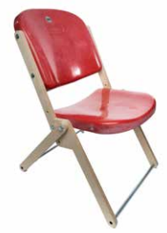
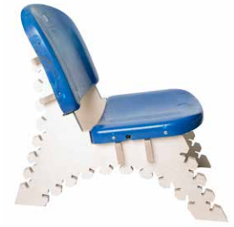
Η ΜΕΛΕΤΗ ΠΕΡΙΠΤΩΣΗΣ ΤΗΣ ΑΡΕΝΑΣ ΤΟΥ ΑΜΣΤΕΡΝΤΑΜ
Σενάριο 2: Αναβαθμιστική ανακύκλωση καθισμάτων σταδίων/ μετατροπή σε καρέκλες καταναλωτών
Σχέδια καρέκλας με ψηφιακά παραγόμενο σκελετό
Η ψηφιακή παραγωγή καθιστά εύκολη τη δημιουργία πολύπλοκων σχημάτων που ταιριάζουν στα ειδικά χαρακτηριστικά των πλαστικών καθισμάτων.
Ένα παράδειγμα ήταν ένα σετ από ξεχωριστά επίπεδα ξύλινα κομμάτια που μπορούν να συναρμολογηθούν από τον πελάτη. Μπορεί να παραχθεί με CNC, φρεζάροντας μια ενιαία τυποποιημένη ξύλινη πλάκα, απόλυτα κατάλληλη για συσκευασία και αποστολή στον τελικό πελάτη. Με την ίδια μέθοδο, παρήχθη εναλλακτικά μια πτυσσόμενη καρέκλα. Η τρισδιάστατη εκτύπωση χρησιμοποιήθηκε για την παραγωγή ενός πλαστικού συνδέσμου για τη διασύνδεση τυποποιημένων σωληνωτών προφίλ σε ένα κατάλληλο πλαίσιο καρέκλας. Αυτή η επιλογή θα μπορούσε να συμβάλει στη μείωση του κόστους μεταφοράς λόγω της πιθανής εκτύπωσης σε διαφορετικές τοποθεσίες.
Πρωτότυπο πτυσσόμενης καρέκλας από την AUAS
Σχεδιασμός και πρωτότυπα από την AUAS με ψηφιακά παραγόμενο σκελετό που μπορεί εύκολα να διαμορφωθεί.
Πηγή: https://www.hva.nl/binaries/content/assets/subsites/kc-techniek/second-life-of-a-stadium-seat.pdf?1541515706243

Slide 15
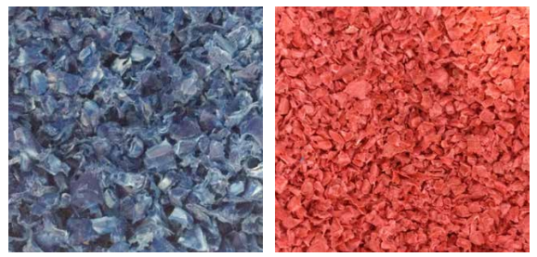
Η ΜΕΛΕΤΗ ΠΕΡΙΠΤΩΣΗΣ ΤΗΣ ΑΡΕΝΑΣ ΤΟΥ ΑΜΣΤΕΡΝΤΑΜ
Σενάριο 3: Ανακύκλωση της πρώτης ύλης των καθισμάτων γηπέδων για διάφορες εφαρμογές
Δεν θα είναι και τα 50.000 καθίσματα των γηπέδων κατάλληλα για επαναχρησιμοποίηση μέσω αναδιανομής ή ανακύκλωσης λόγω σπασμένων, υποβαθμισμένων καθισμάτων. Διερευνήθηκε μια διαδικασία ανακύκλωσης για αυτά τα εναπομείναντα πλαστικά μέρη, ώστε να χρησιμοποιηθούν ως «νέα» πρώτη ύλη για την κατασκευή προϊόντων.
Με στόχο να διατηρηθεί η πρώτη ύλη των καθισμάτων όσο το δυνατόν πιο κοντά στο πρωτότυπο, δοκιμάστηκαν διαφορετικές τεχνικές επεξεργασίας, για να καθοριστούν οι πιθανές εφαρμογές, δηλαδή η χύτευση με πίεση και έγχυση και η τρισδιάστατη εκτύπωση.
Κοκκοποίηση από παλιά πλαστικά καθίσματα.
Πηγή: https://www.hva.nl/binaries/content/assets/subsites/kc-techniek/second-life-of-a-stadium-seat.pdf?1541515706243

Slide 16
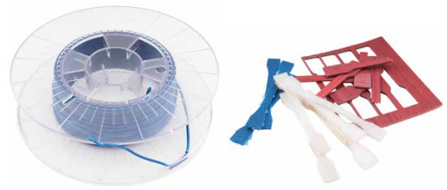
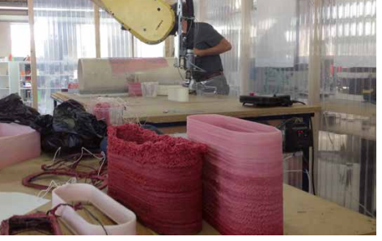
Η ΜΕΛΕΤΗ ΠΕΡΙΠΤΩΣΗΣ ΤΗΣ ΑΡΕΝΑΣ ΤΟΥ ΑΜΣΤΕΡΝΤΑΜ
Σενάριο 3: Ανακύκλωση της πρώτης ύλης των καθισμάτων των γηπέδων για
διάφορες εφαρμογές
Μετά από δοκιμές, το κοκκοποιημένο υλικό των καθισμάτων αποδείχθηκε εξίσου αποτελεσματικό με το παρθένο πολυπροπυλένιο. Η αντοχή σε εφελκυσμό, η ελαστικότητα και η πυκνότητα έδειξαν ελπιδοφόρα αποτελέσματα: κατέδειξαν καλή απόδοση του υλικού, ελαφρώς κατώτερη από το παρθένο νέο υλικό (η τελική εφαρμογή υπόκειται σε περισσότερη ανάλυση του υλικού).
Η τρισδιάστατη εκτύπωση μπορεί να προωθήσει την κυκλική οικονομία με τη χρήση ανακυκλωμένων πλαστικών και να ξεκλειδώσει ένα δημιουργικό δυναμικό, μια κοινωνική σύνδεση και έναν περιβαλλοντικά θετικό αντίκτυπο που πρέπει να αξιοποιηθεί.
Τρισδιάστατη εκτύπωση νήματος και ράβδοι δοκιμής εφελκυσμού για δοκιμές υλικών
Τρισδιάστατη εκτύπωση μεγάλης κλίμακας με βιομηχανικό ρομποτικό βραχίονα.
Πηγή: https://www.hva.nl/binaries/content/assets/subsites/kc-techniek/second-life-of-a-stadium-seat.pdf?1541515706243

Slide 17
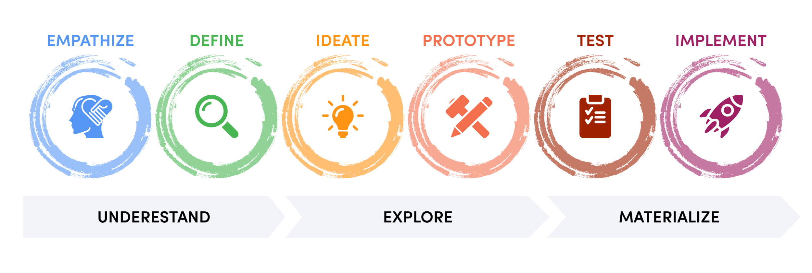
Άσκηση 1
Σχεδιαστική σκέψη
Φανταστείτε ότι πρέπει να βρείτε μια λύση για το πώς αυτές οι παλιές πλαστικές καρέκλες θα μπορούσαν να μετατραπούν σε μια συνεργατική δράση επαναχρησιμοποίησης/ανακύκλωσης με άλλες χώρες.
Σας έχει ανατεθεί η δημιουργία ενός καμβά σχεδιαστικής σκέψης ως δομημένη προσέγγιση για τον σχεδιασμό μιας στρατηγικής και μιας διαδικασίας με γνώμονα τον σχεδιασμό.
Πηγή: https://freshworks.io/design-thinking-process/

Slide 18
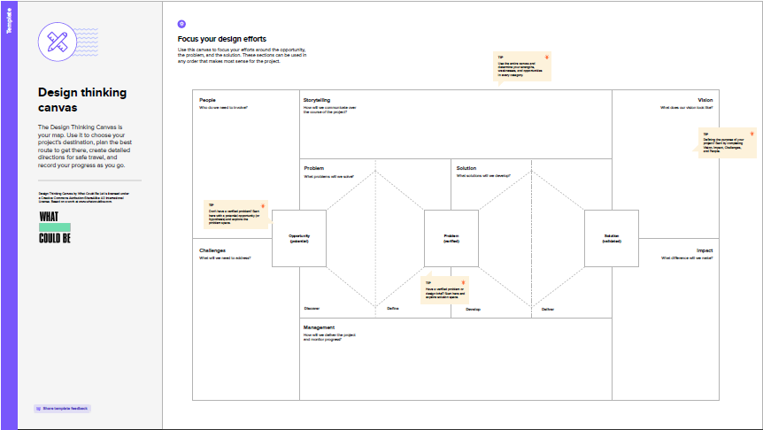
Άσκηση 1
Καμβάς σχεδιαστικής σκέψης
Ο καμβάς σχεδιαστικής σκέψης είναι ο χάρτης σας. Χρησιμοποιήστε τον για να επιλέξετε τον προορισμό του έργου σας, να σχεδιάσετε την καλύτερη διαδρομή για να φτάσετε εκεί, να δημιουργήσετε λεπτομερείς οδηγίες για ασφαλές ταξίδι και να καταγράψετε την πρόοδό σας καθώς προχωράτε.

Slide 19
Άσκηση 2
Καμβάς Επιχειρηματικού Μοντέλου
Φανταστείτε ότι είστε παραγωγός πλαστικών καρεκλών που αντιμετωπίζει μεγάλη έλλειψη πρώτων υλών και πρέπει να βρείτε μια λύση για την επιχείρησή σας, ακολουθώντας τις αρχές της κυκλικής οικονομίας. Χρησιμοποιήστε έναν καμβά επιχειρηματικού μοντέλου, για να αναπτύξετε ένα νέο επιχειρηματικό μοντέλο.

Slide 20
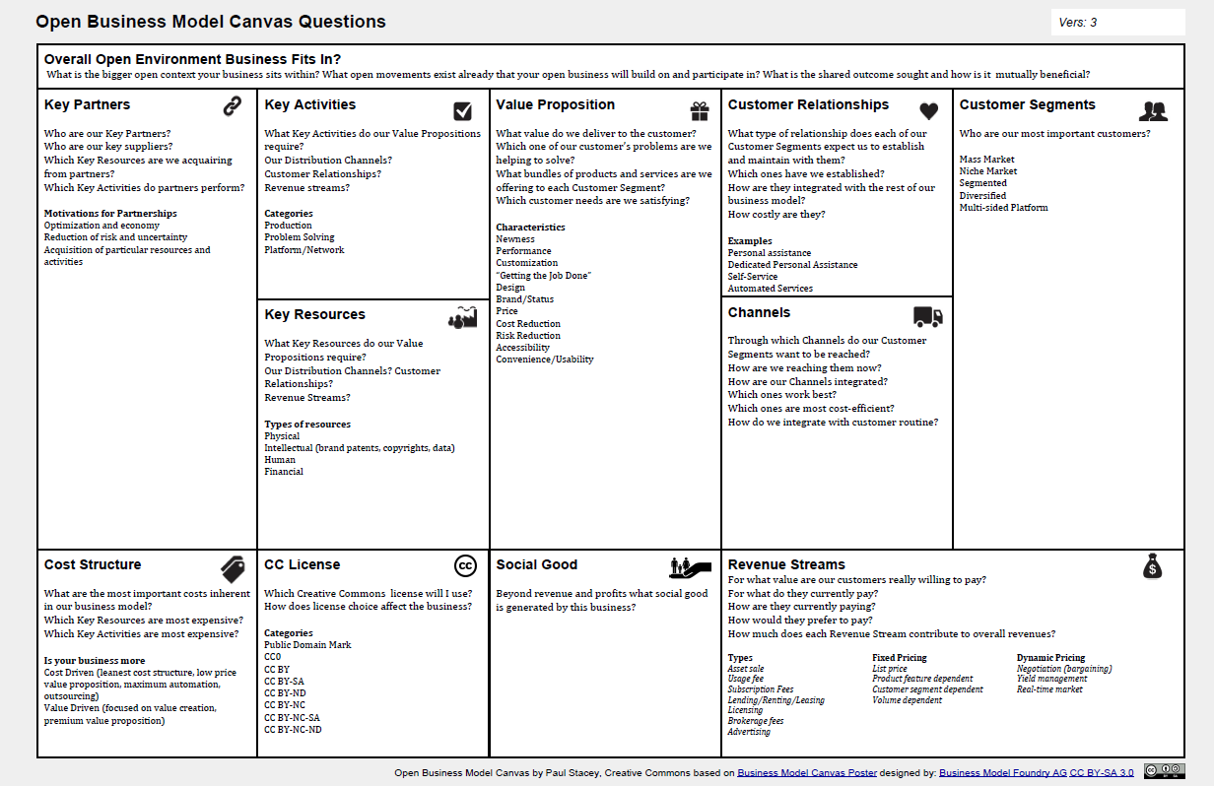
Άσκηση 2
Καμβάς Επιχειρηματικού Μοντέλου
Ο καμβάς επιχειρηματικού μοντέλου είναι ένα εξαιρετικό εργαλείο που σας βοηθά να κατανοήσετε ένα επιχειρηματικό μοντέλο με απλό και δομημένο τρόπο. Θα οδηγήσει σε γνώσεις σχετικά με τους πελάτες που εξυπηρετείτε, τις προτάσεις αξίας που προσφέρονται μέσω ποιων καναλιών και τον τρόπο με τον οποίο η εταιρεία σας έχει κέρδος.

Slide 21
Σας ευχαριστώ
Ανακεφαλαίωση και σύνοψη
- Η δεύτερη ζωή ενός καθίσματος σταδίου
- Κυκλικά επιχειρηματικά μοντέλα
- Σχεδιαστική σκέψη
- Συνεργατική ανακύκλωση/επαναχρησιμοποίηση
- Καμβάς σχεδιαστικής σκέψης
- Καμβάς επιχειρηματικού μοντέλου

